Slide 1
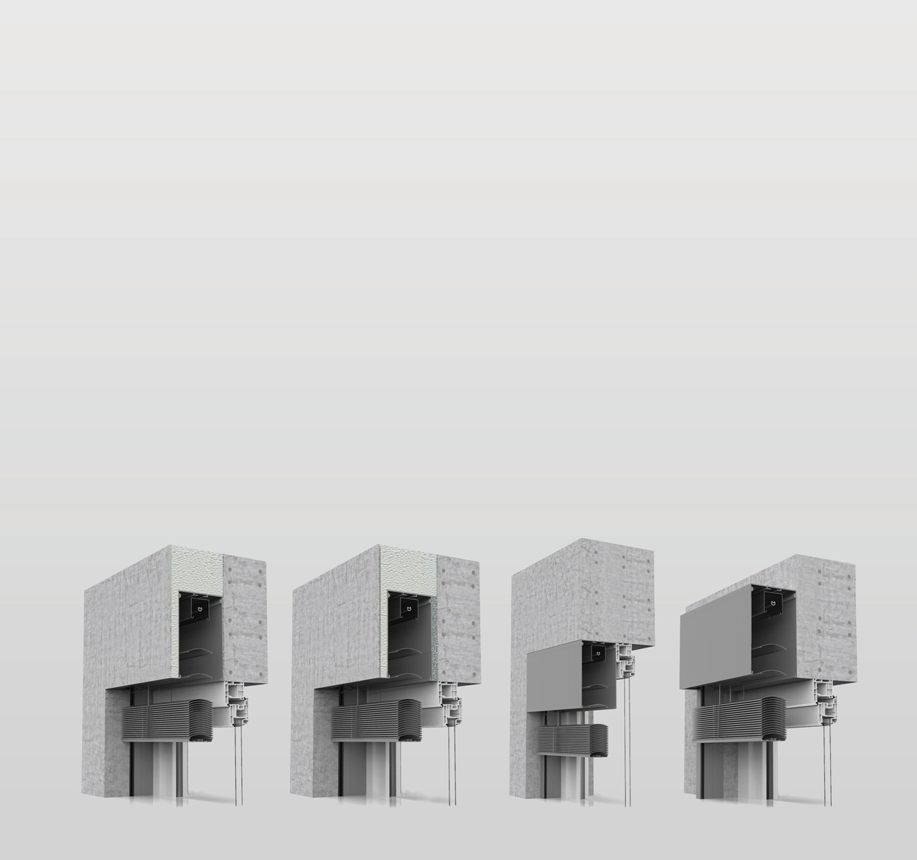
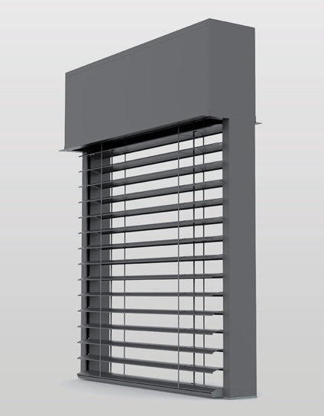
SYSTEM TENBOX

Slide 2
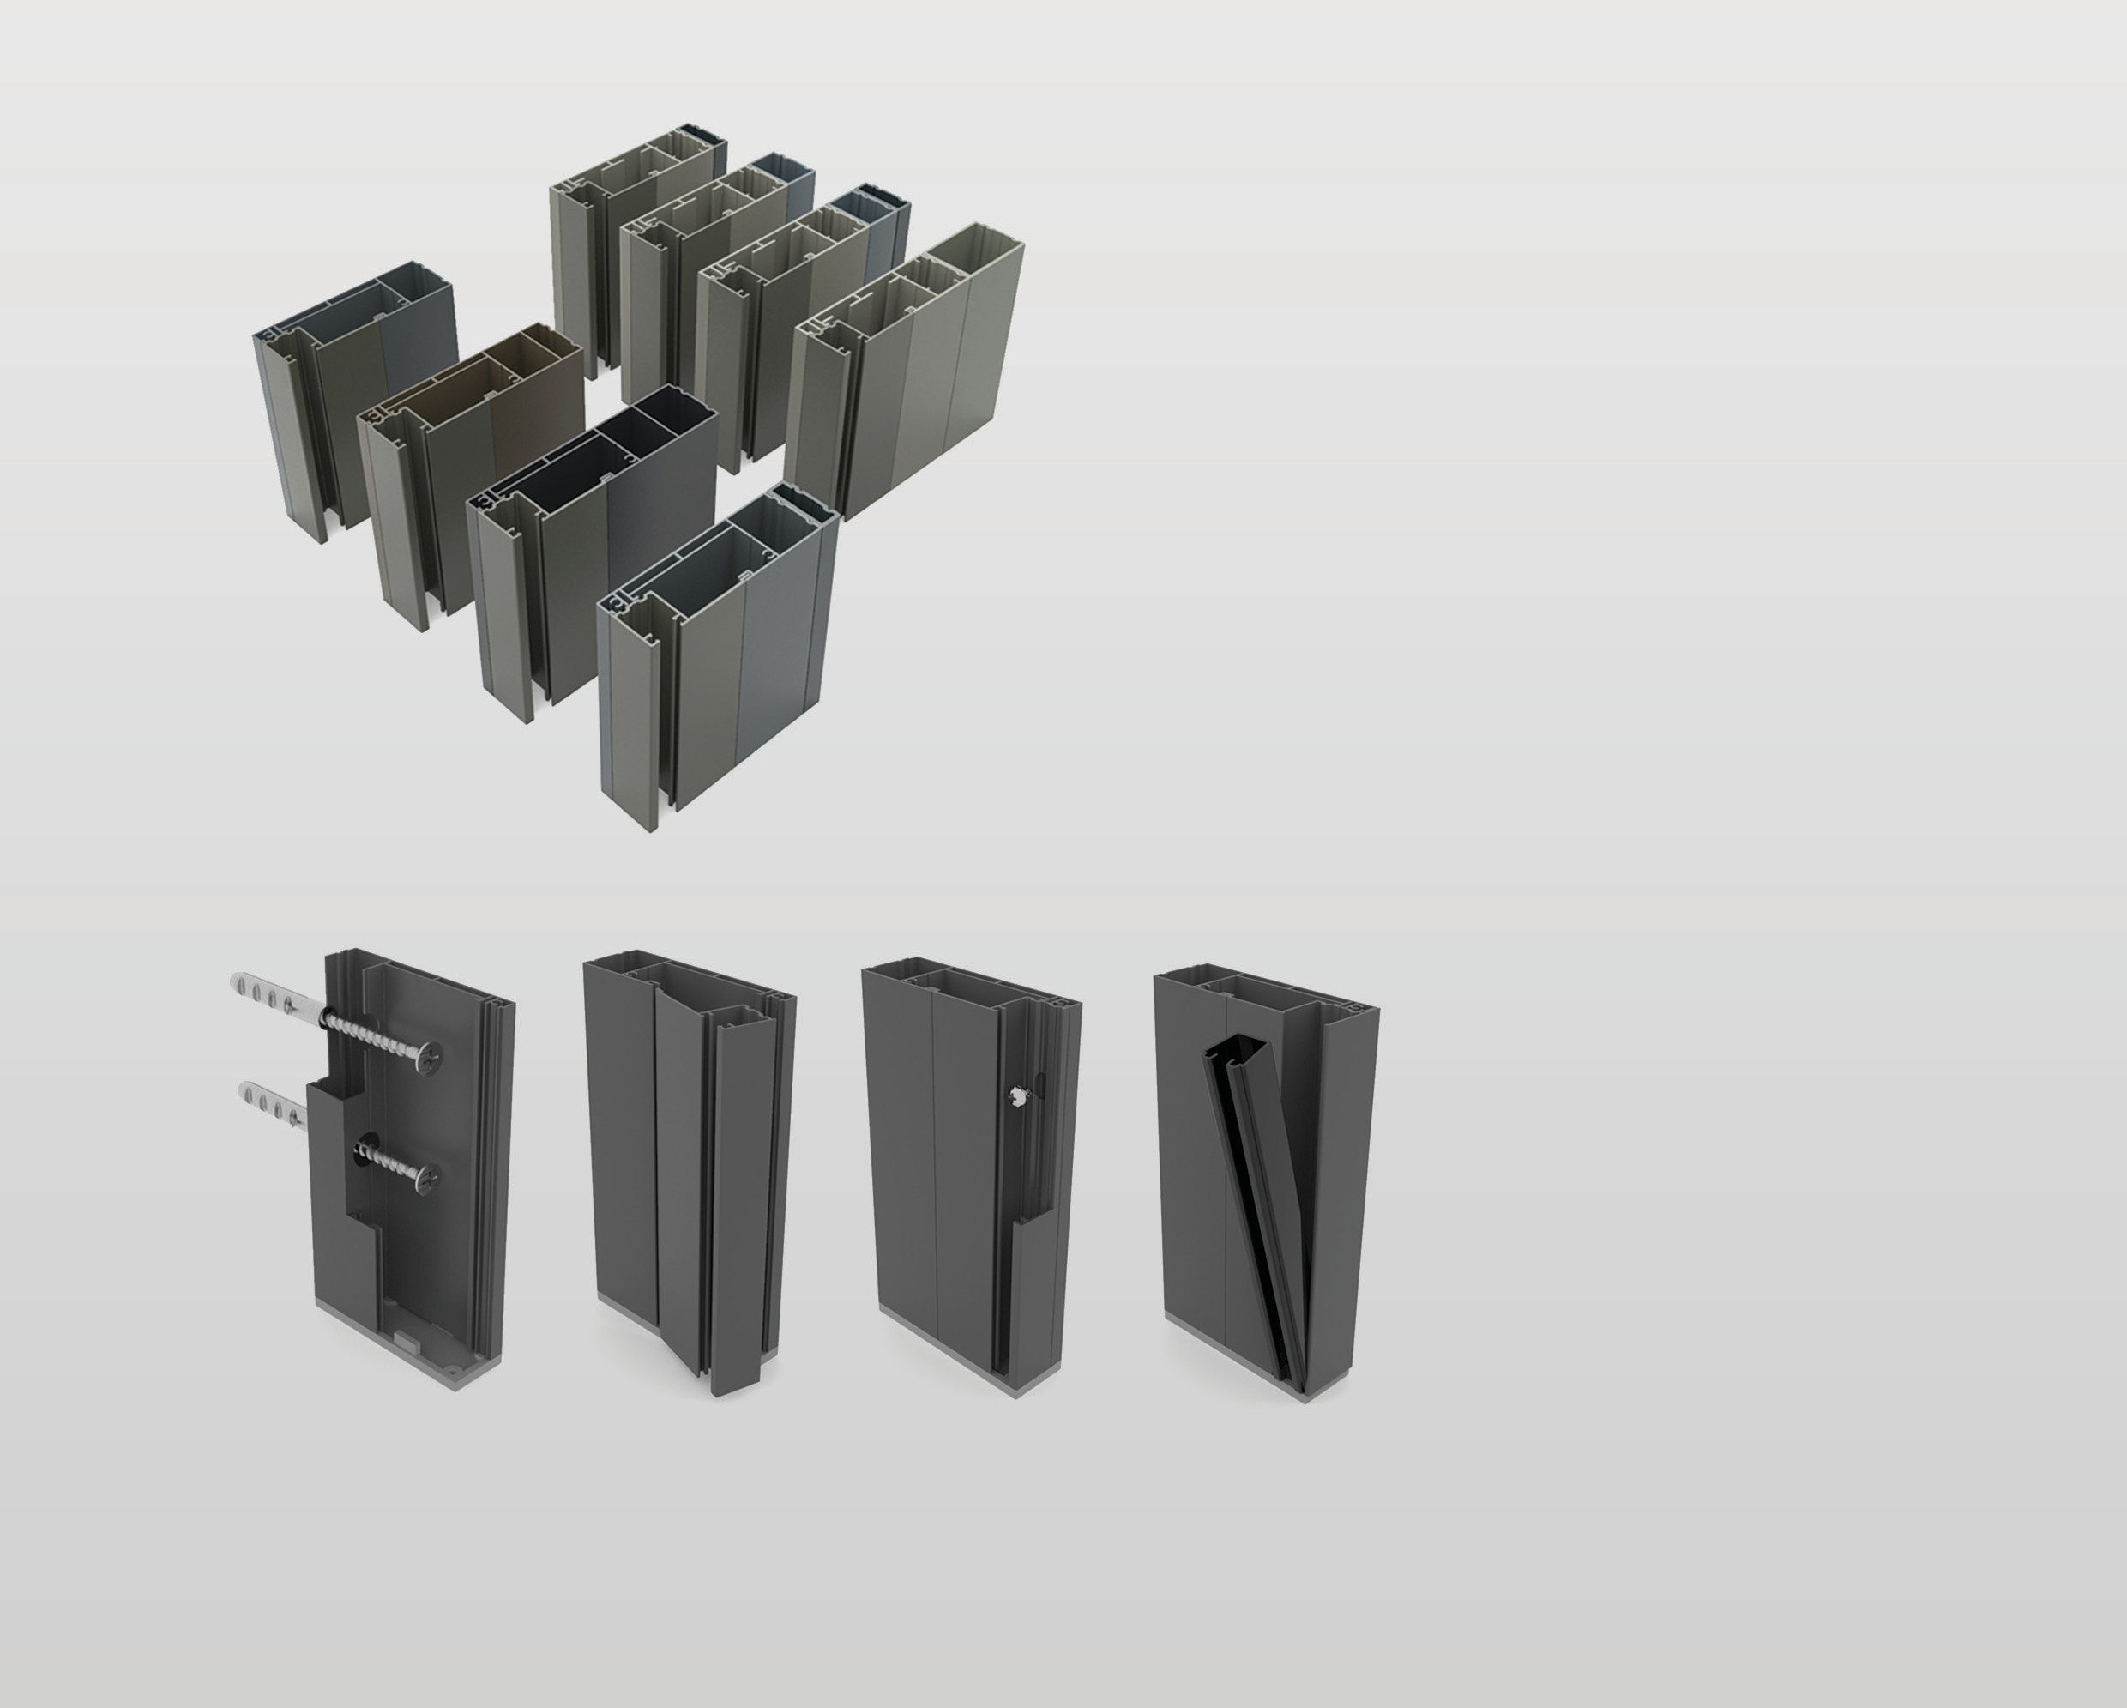
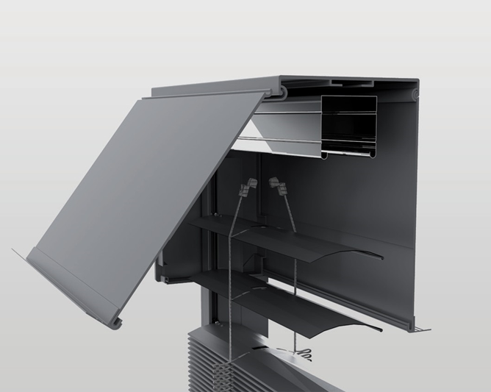
Przednia klapa rewizyjna dla
wygodniejszego montażu i serwisu
Wiele wariantów
prowadnic
Prosty montaż i estetyka
(prowadnice bez otworów montażowych)

Slide 3
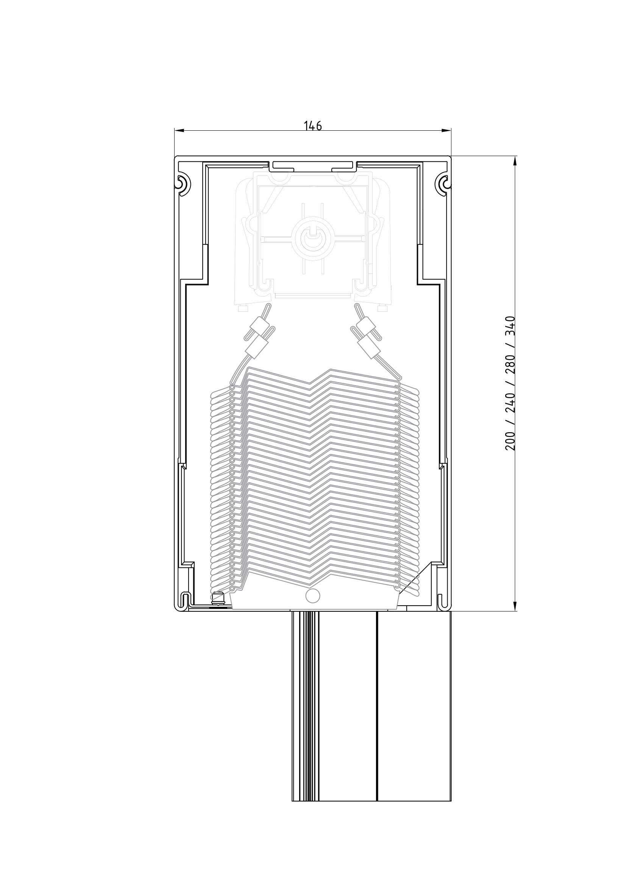
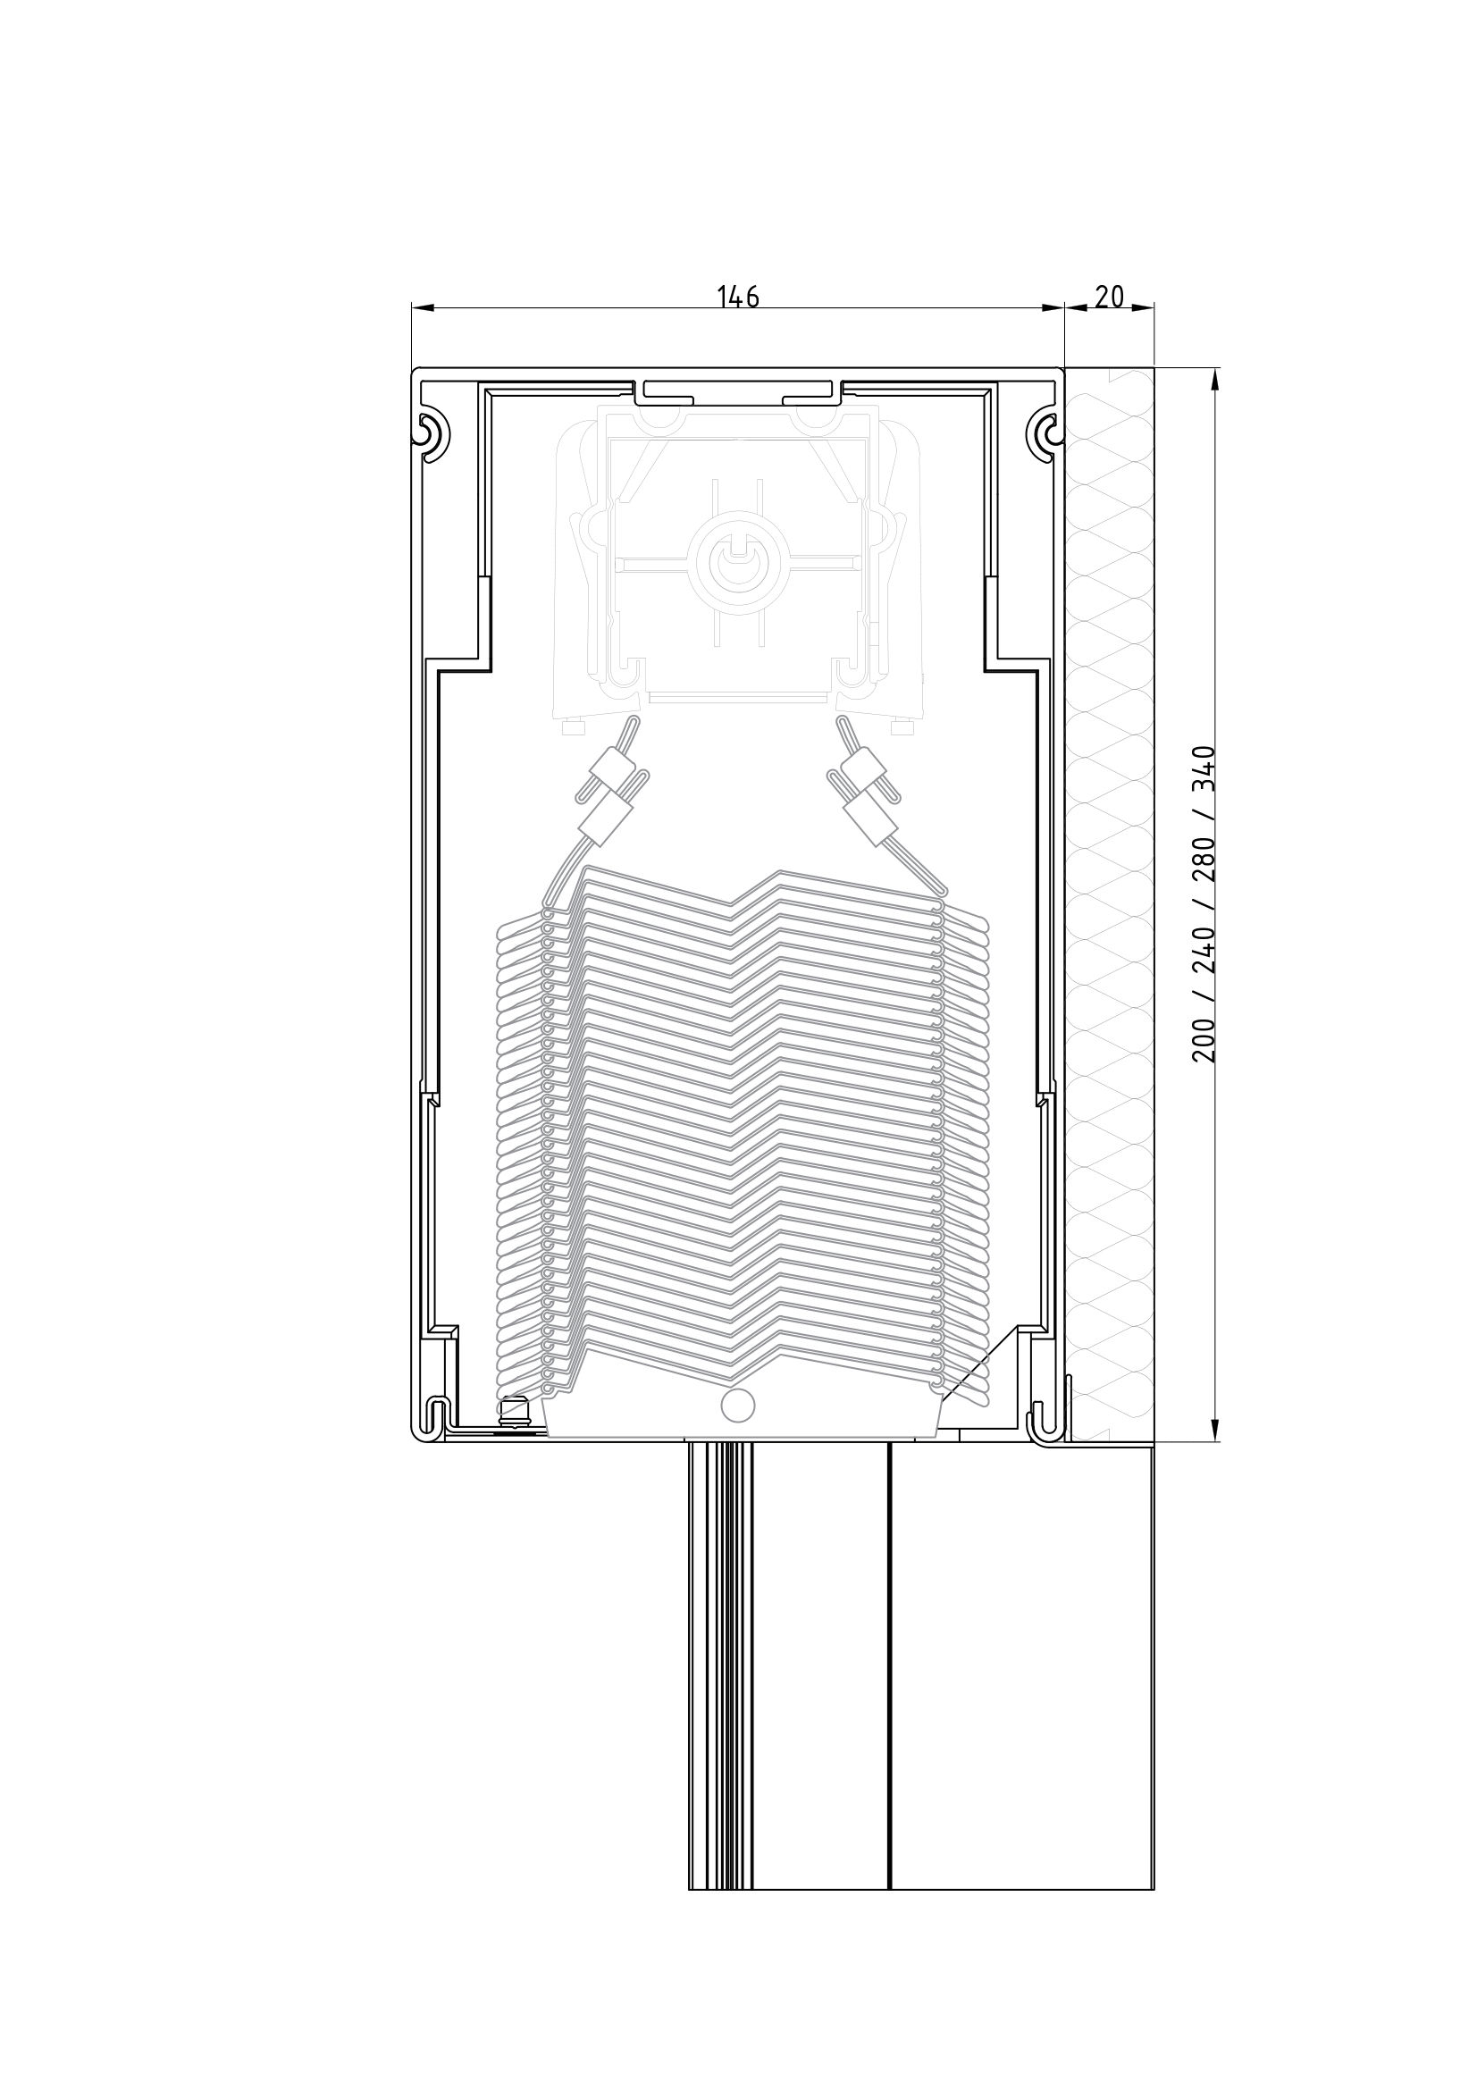
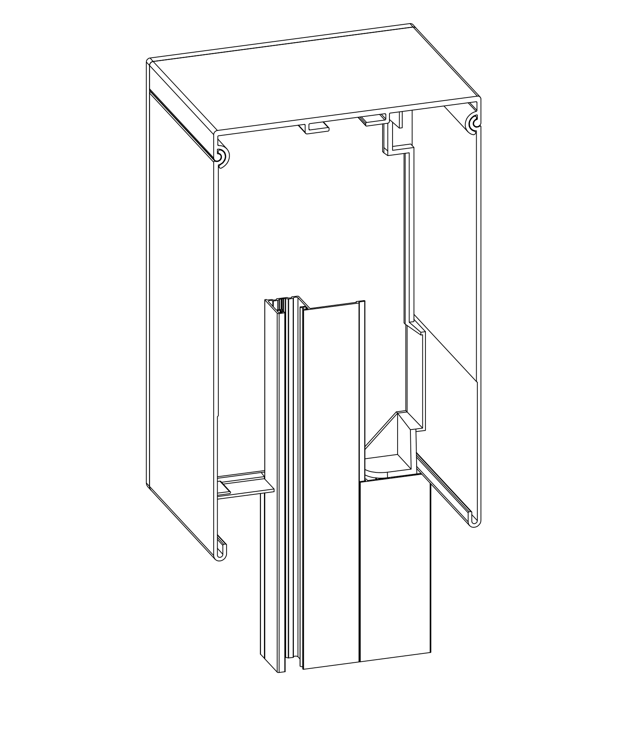
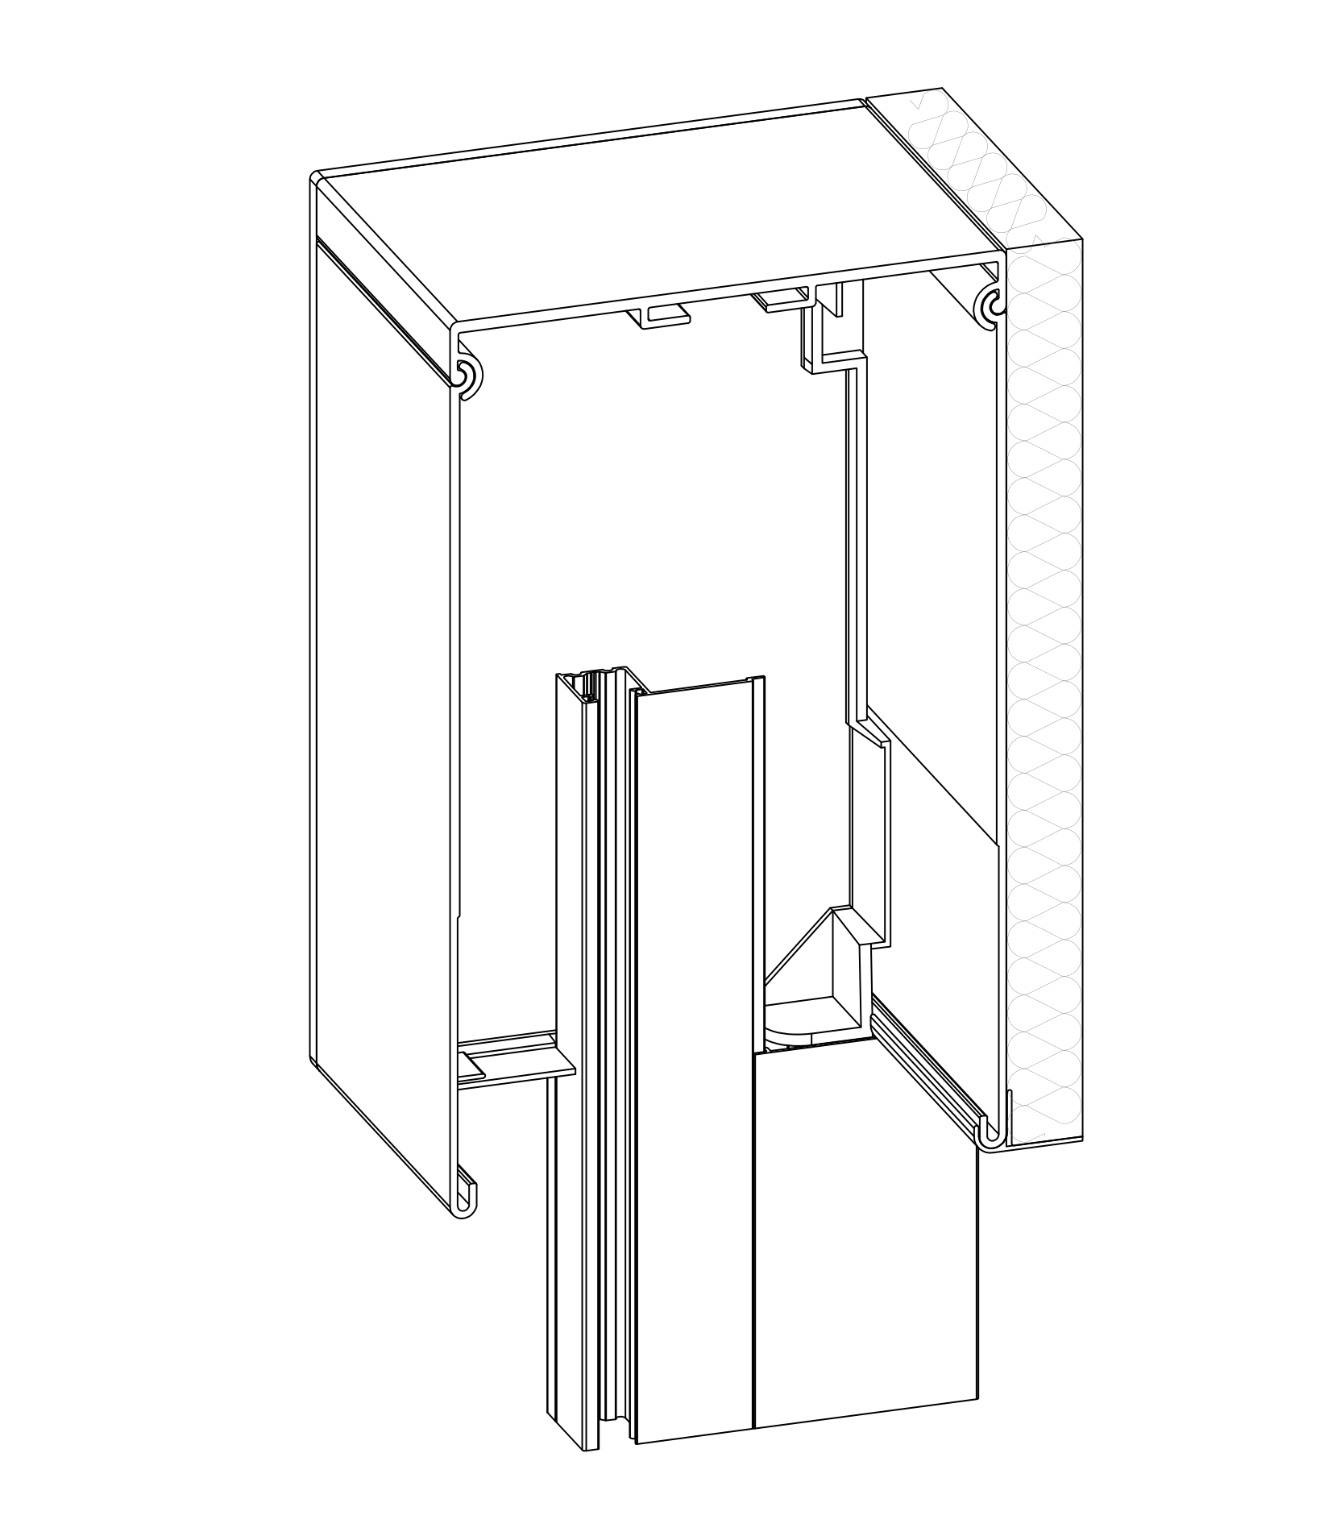
TENBOX NT
TB0
TENBOX NT
TENBOX NT
TB20
Wersja adaptacyjna
różne wysokości skrzynek dla optymalizacji przestrzeni
prowadnice bez otworów montażowych
przednia klapa rewizyjna dla wygodniejszego montażu i serwisu
tylko 146 mm głębokości skrzynki adaptacyjnej

Slide 4
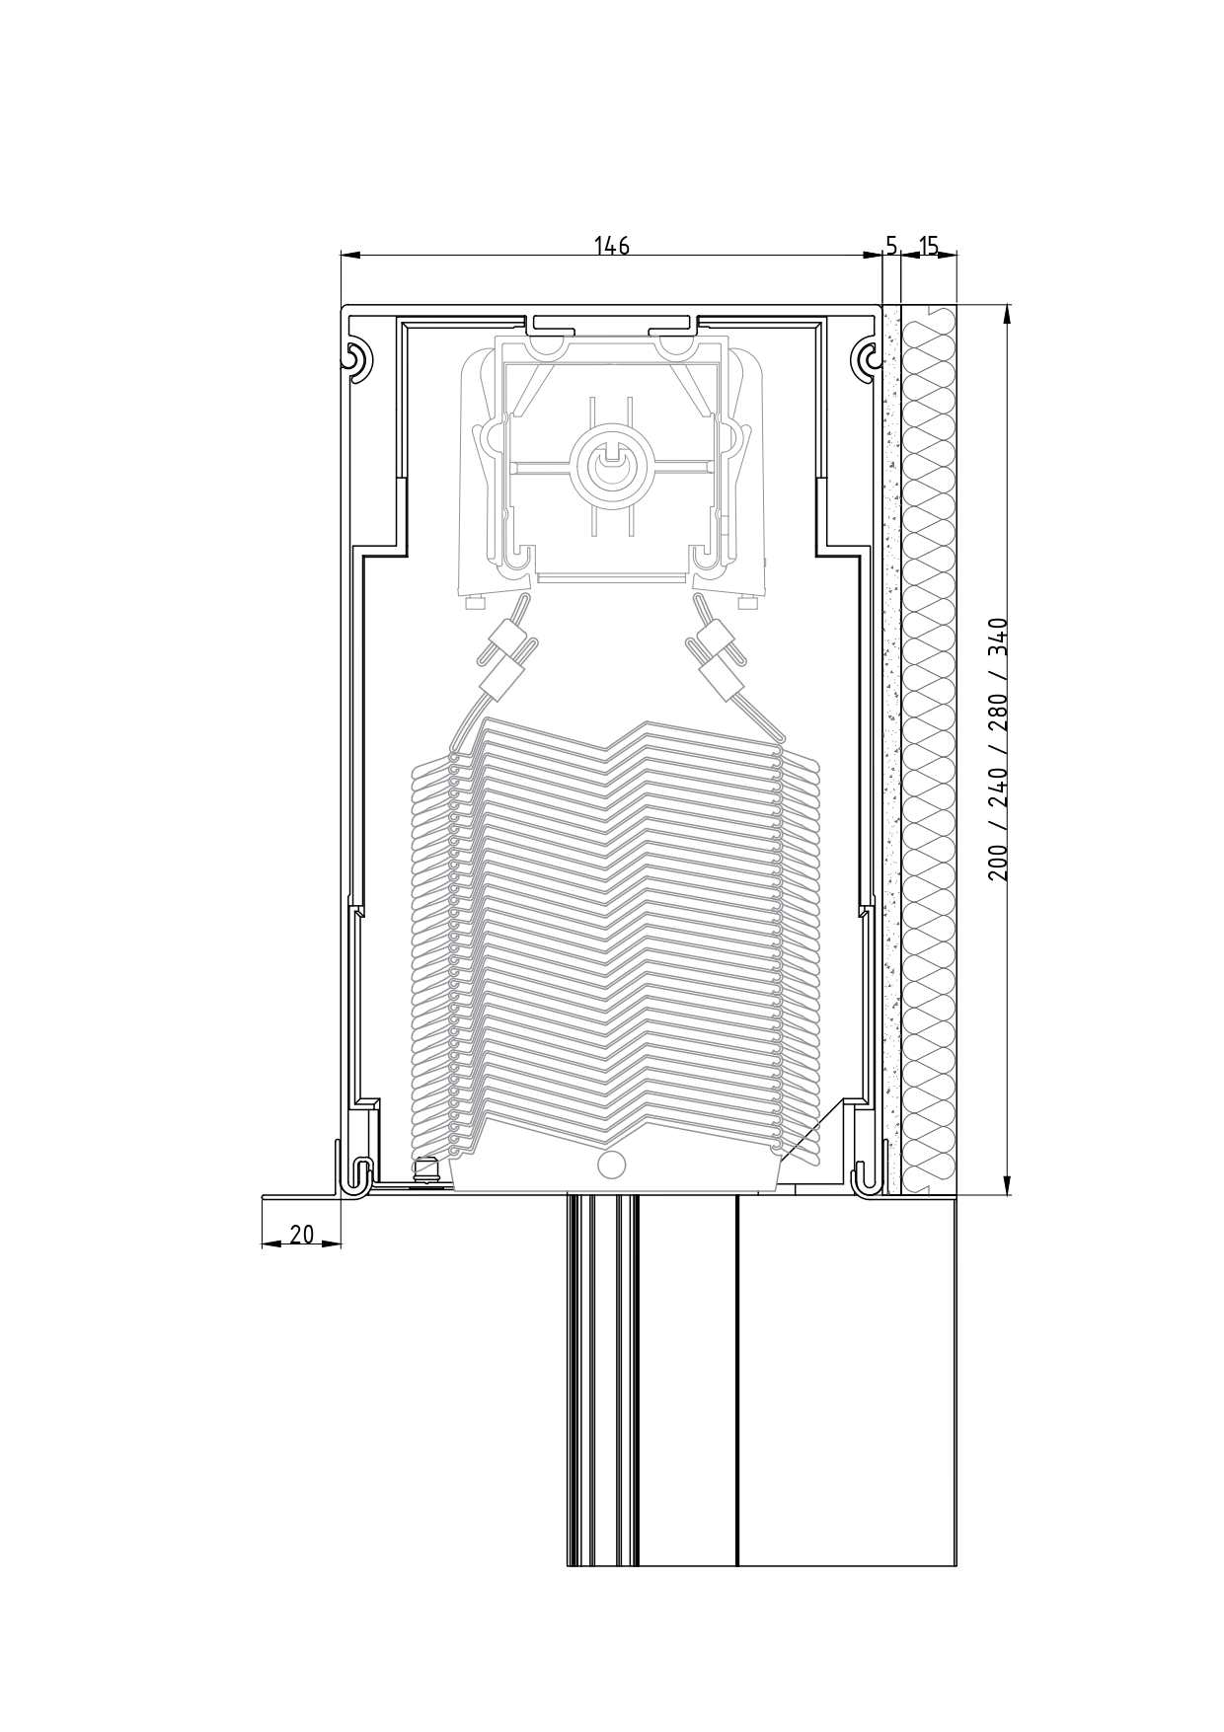
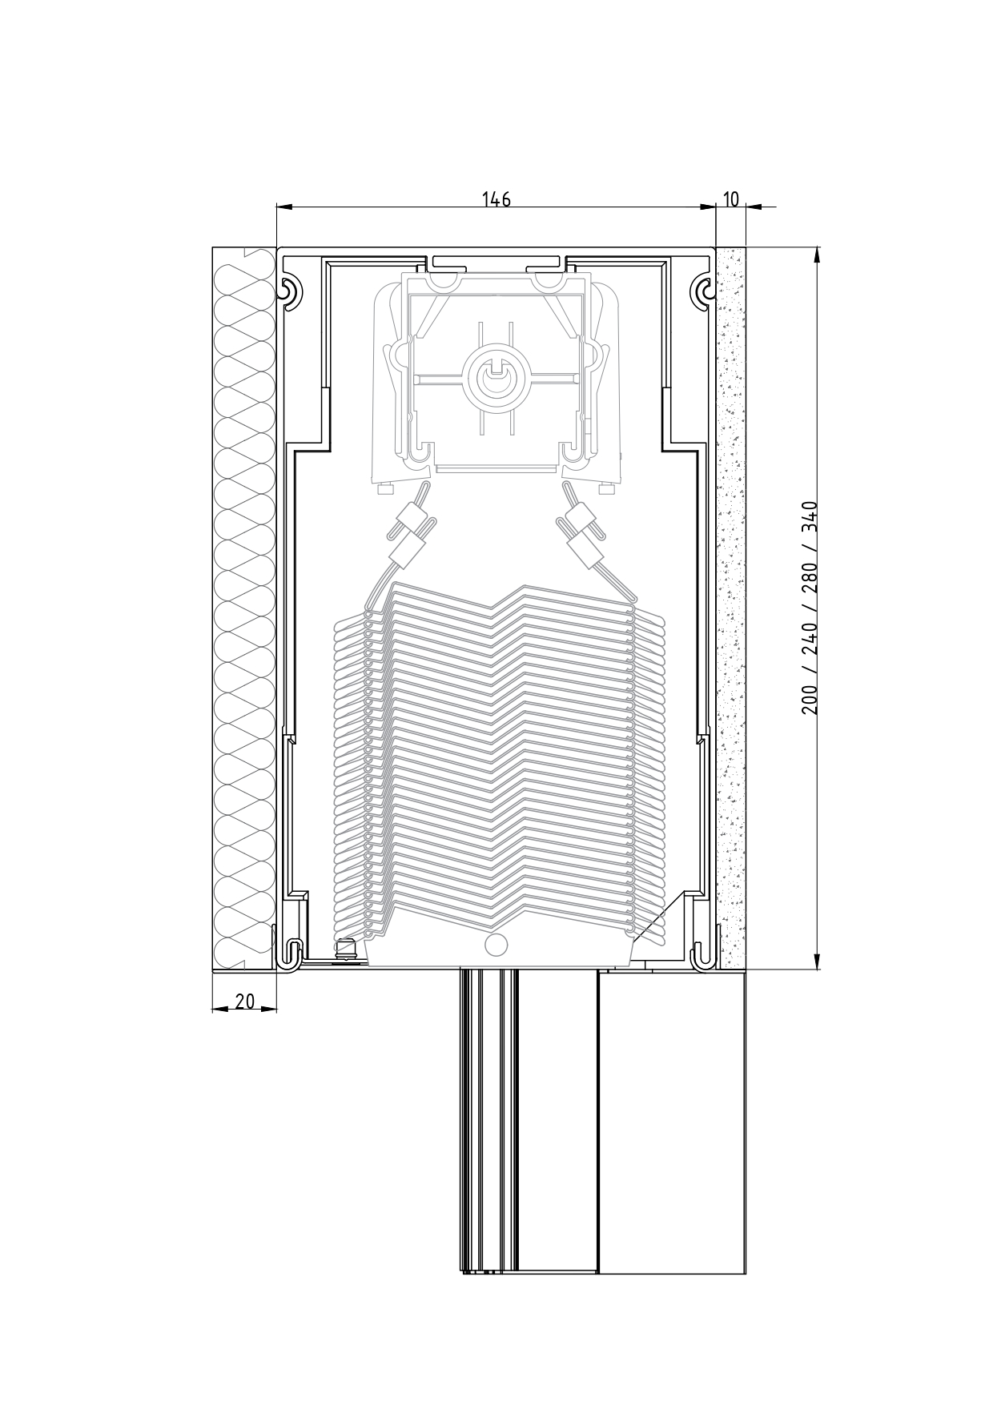
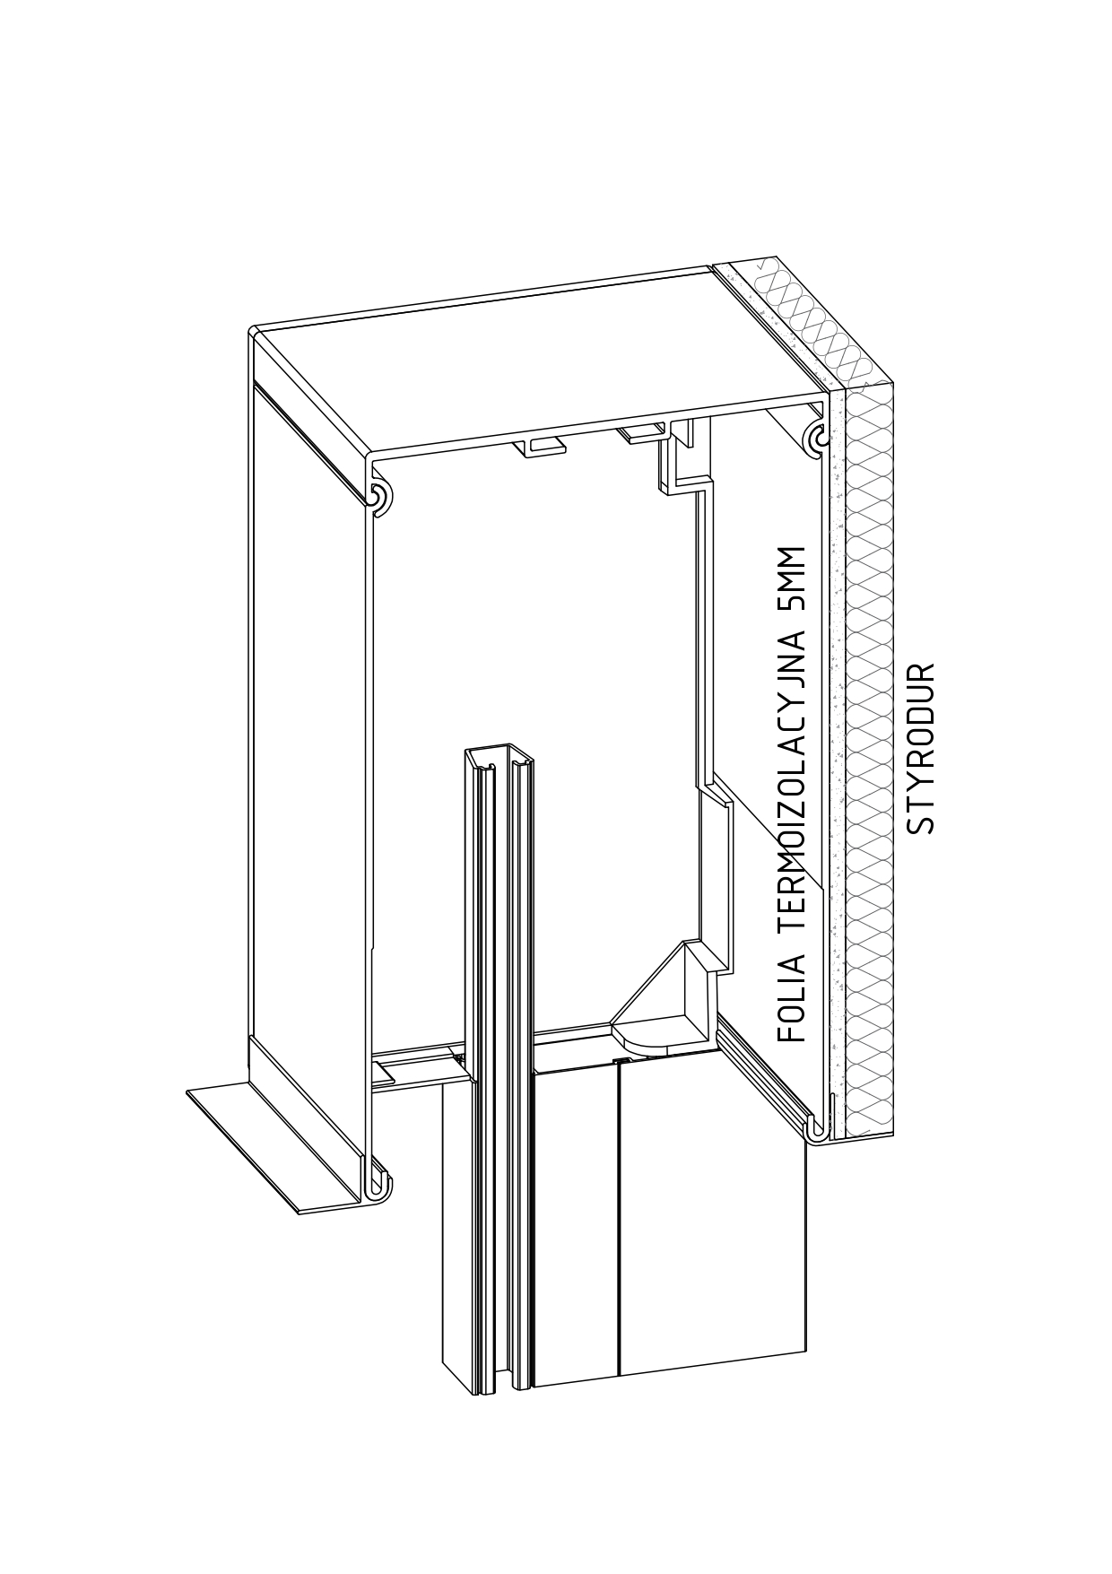
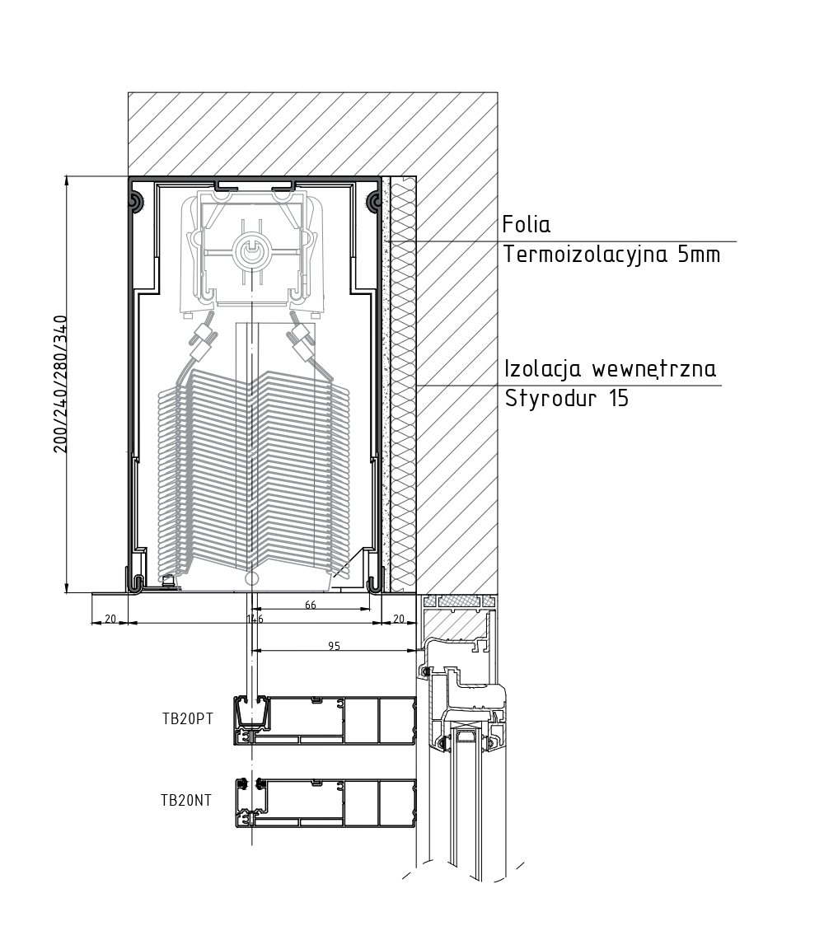
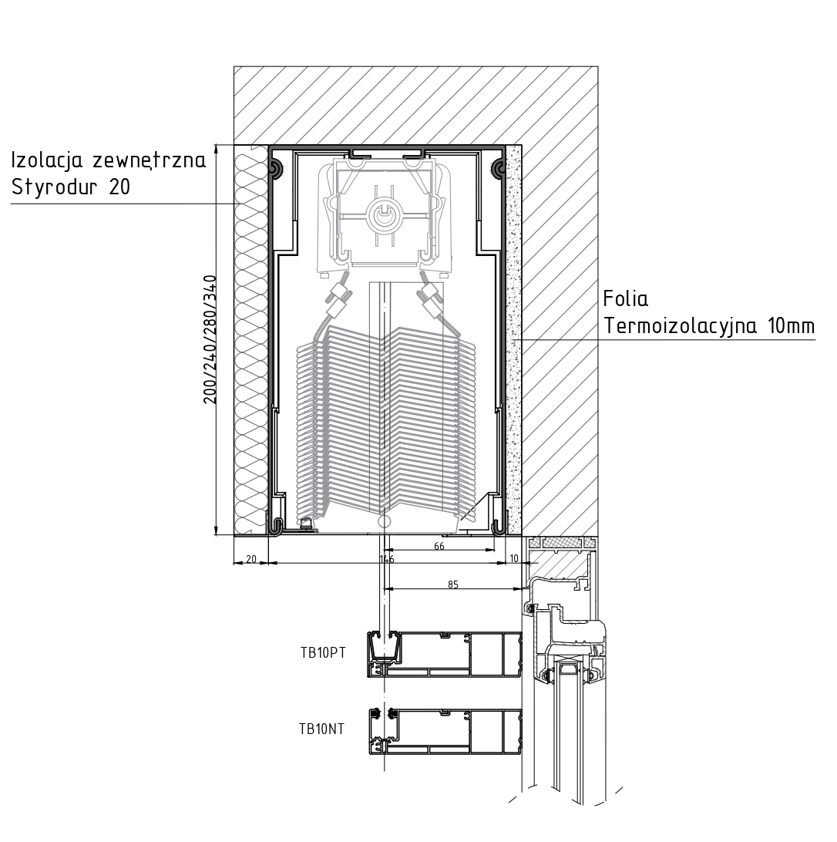
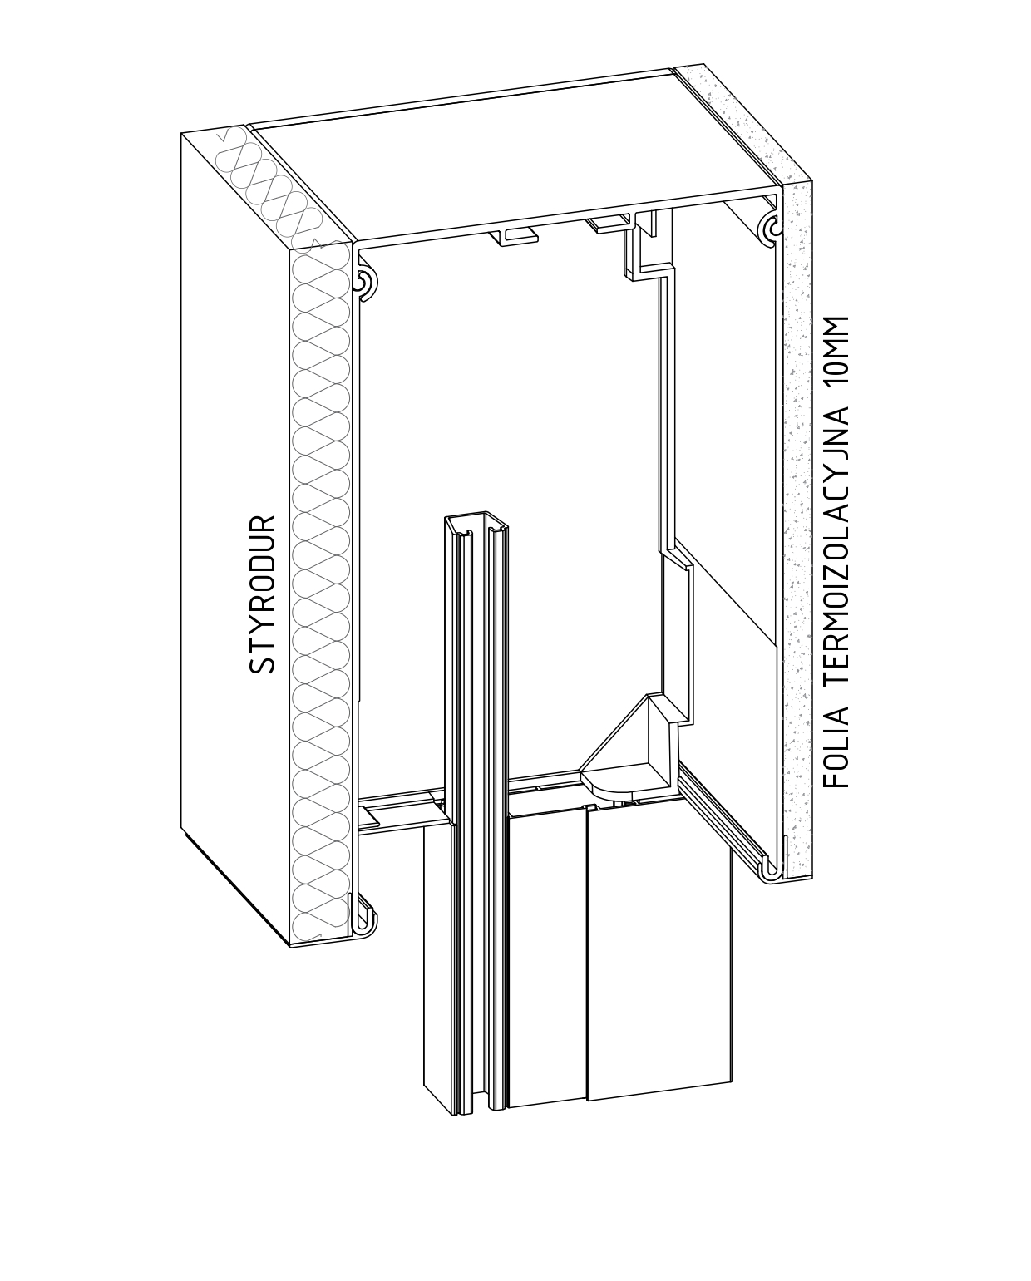
TENBOX PT
TB20 (ALUFOX + STYR15mm)
TENBOX PT
TENBOX PT
TB10 (ALUTHERMO)
Wersja podtynkowa
różne wysokości skrzynek dla optymalizacji przestrzeni
prowadnice bez otworów montażowych

Slide 5
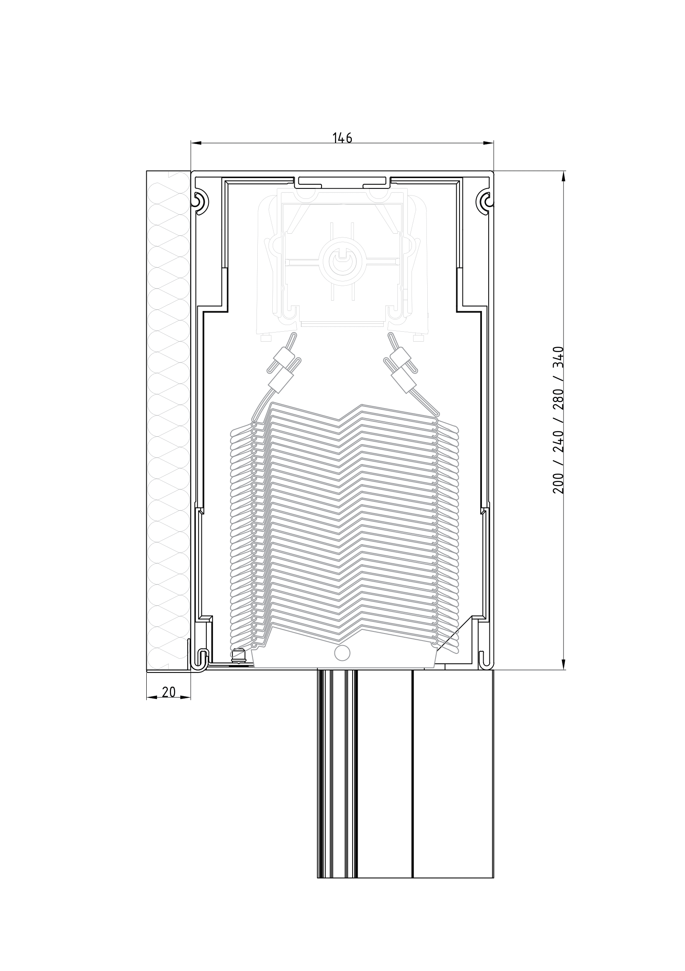
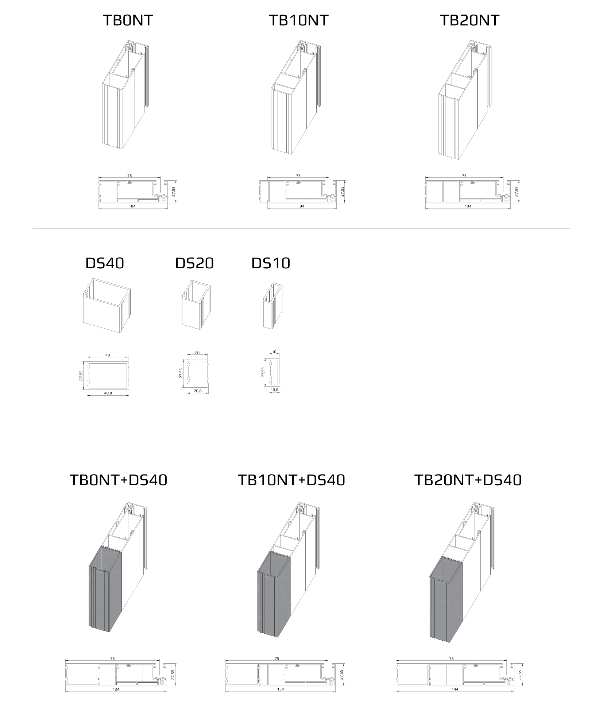
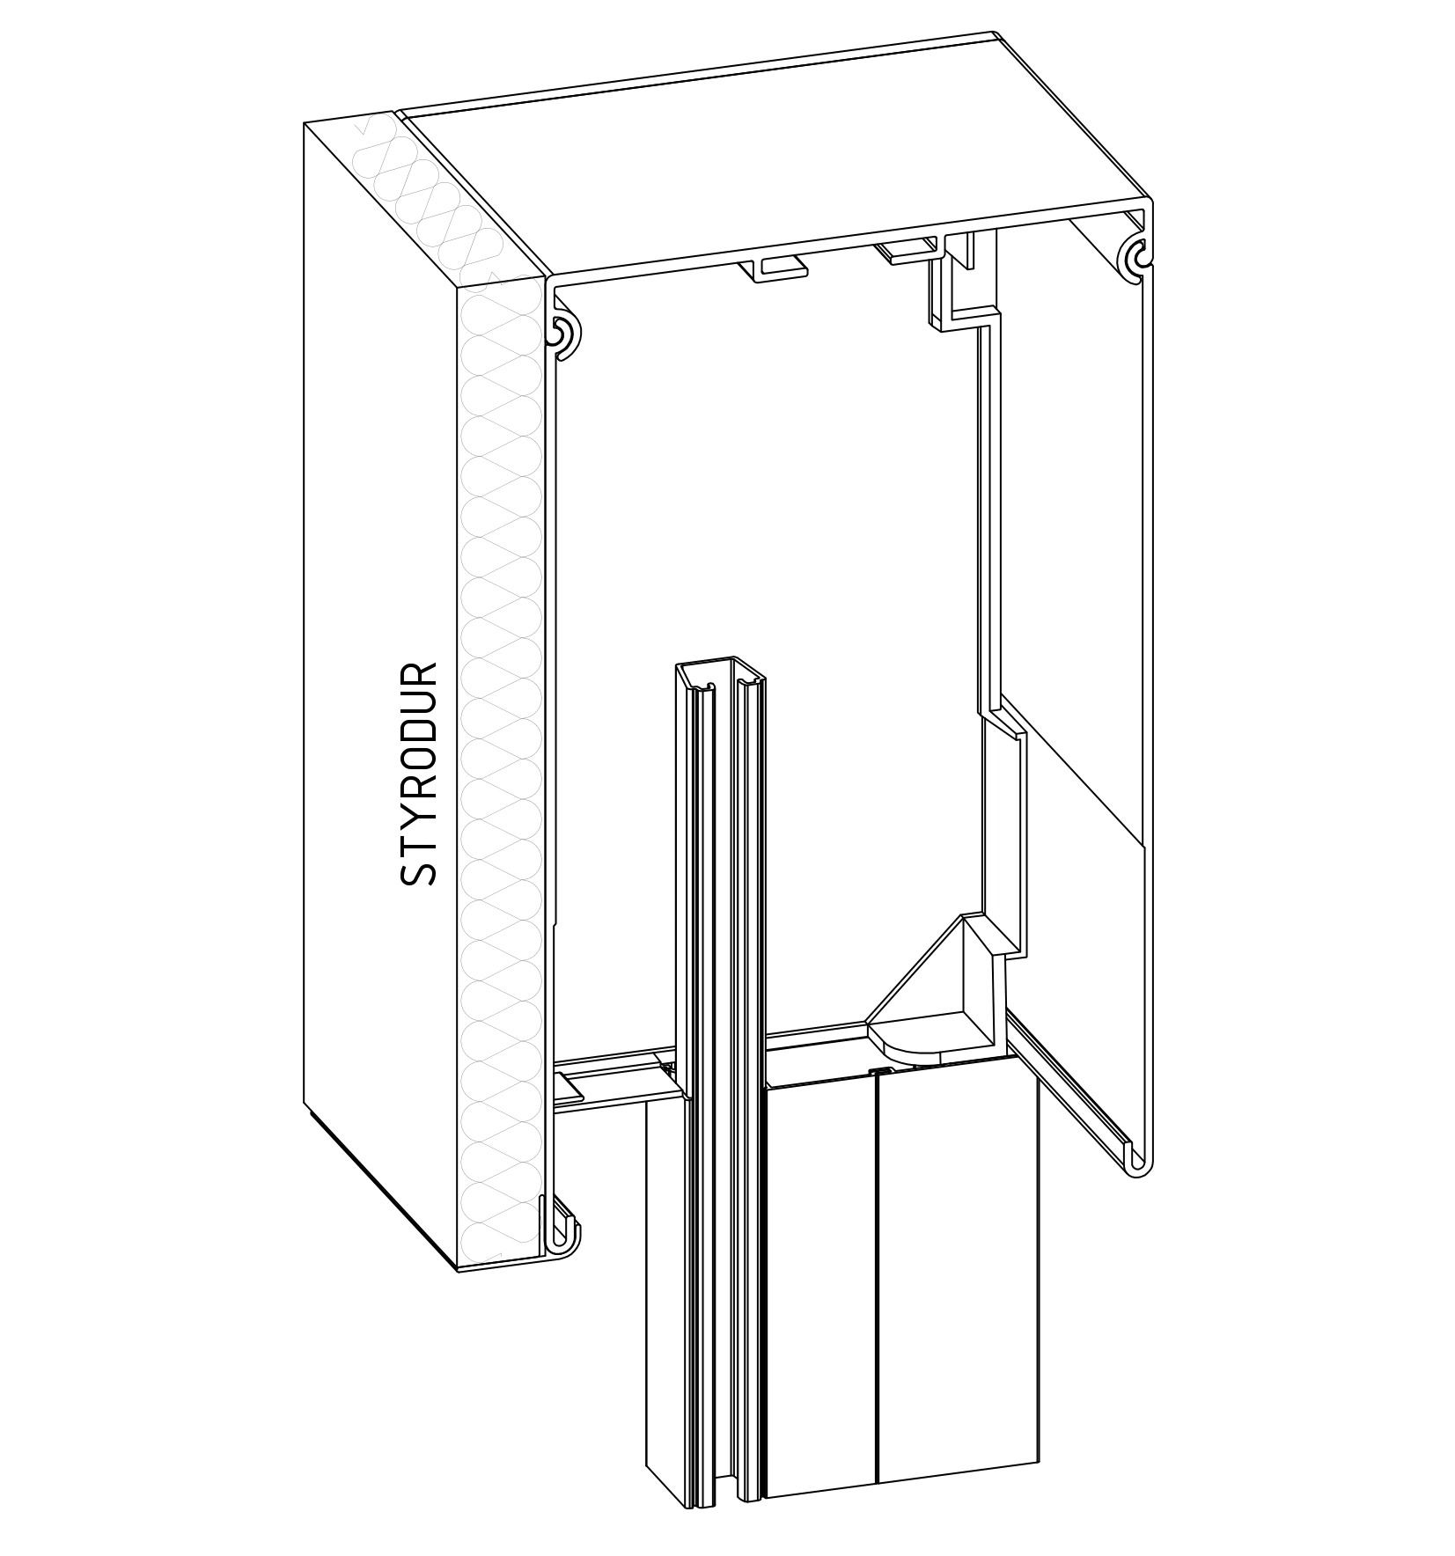
TENBOX PT
TB0
TENBOX PT
Wersja podtynkowa
wiele wariantów prowadnic
różne możliwości docieplenia skrzynki

Slide 6
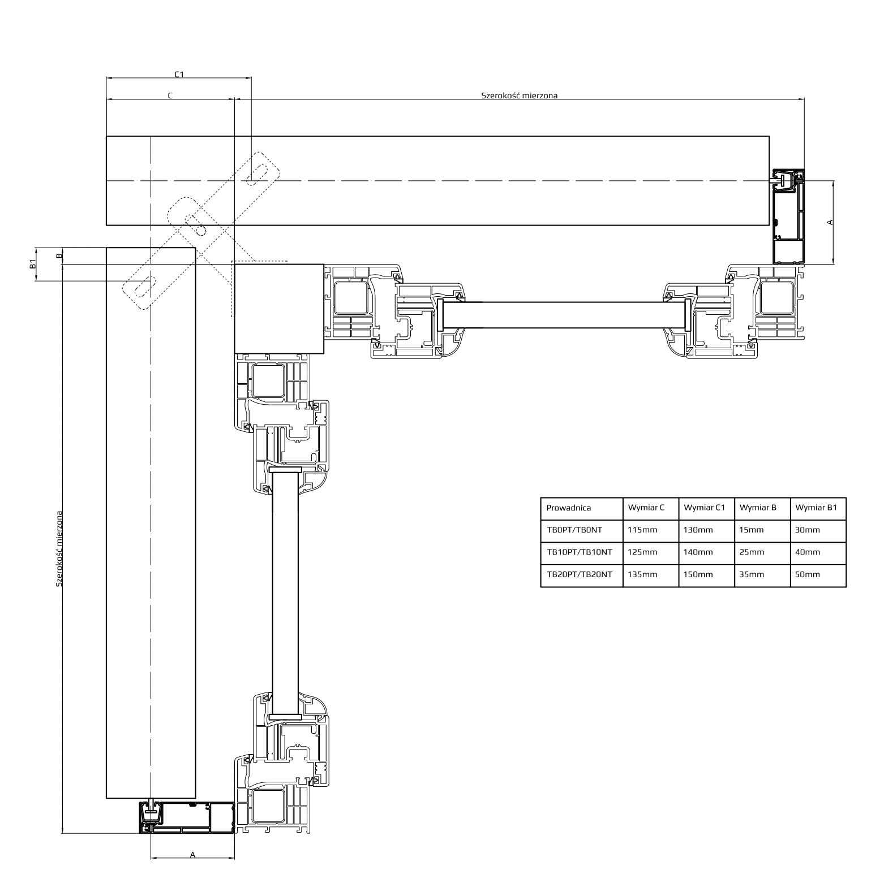
Sposoby łączenia Żaluzji

Slide 7
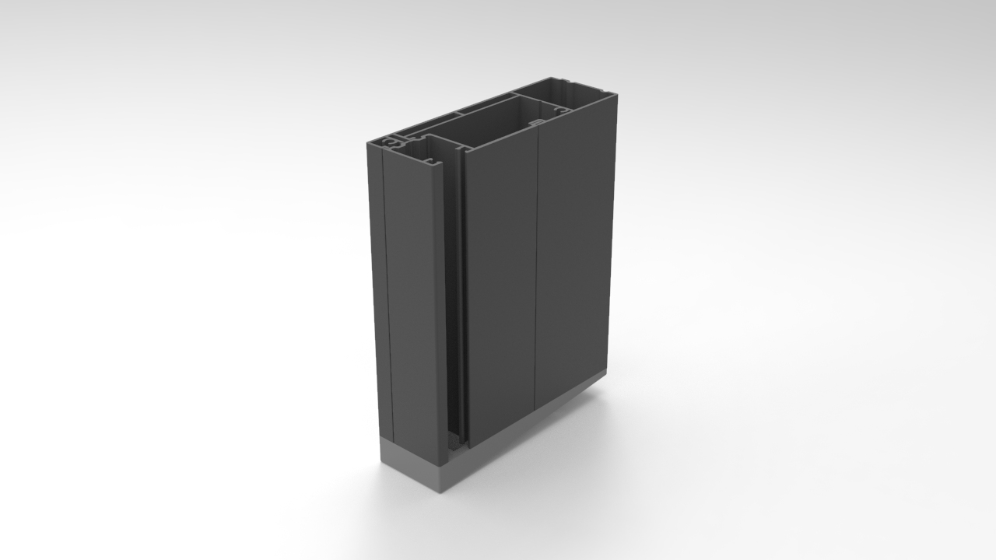
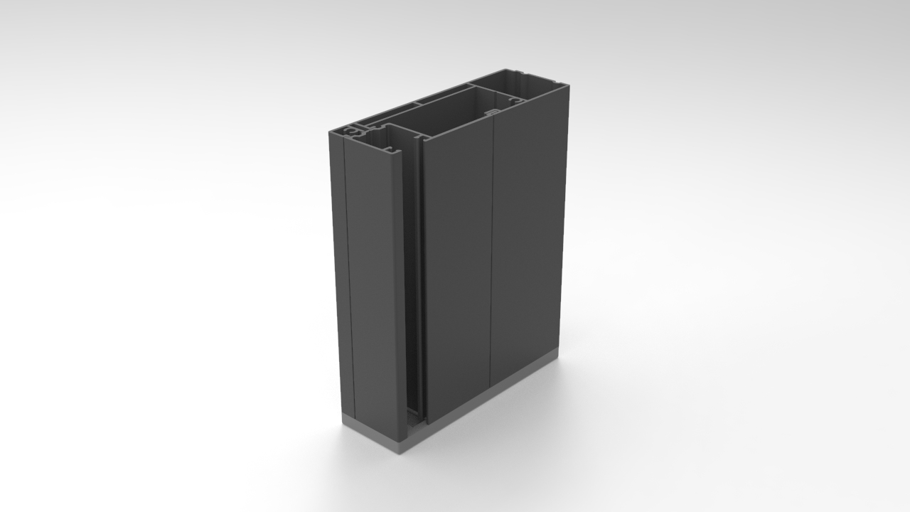
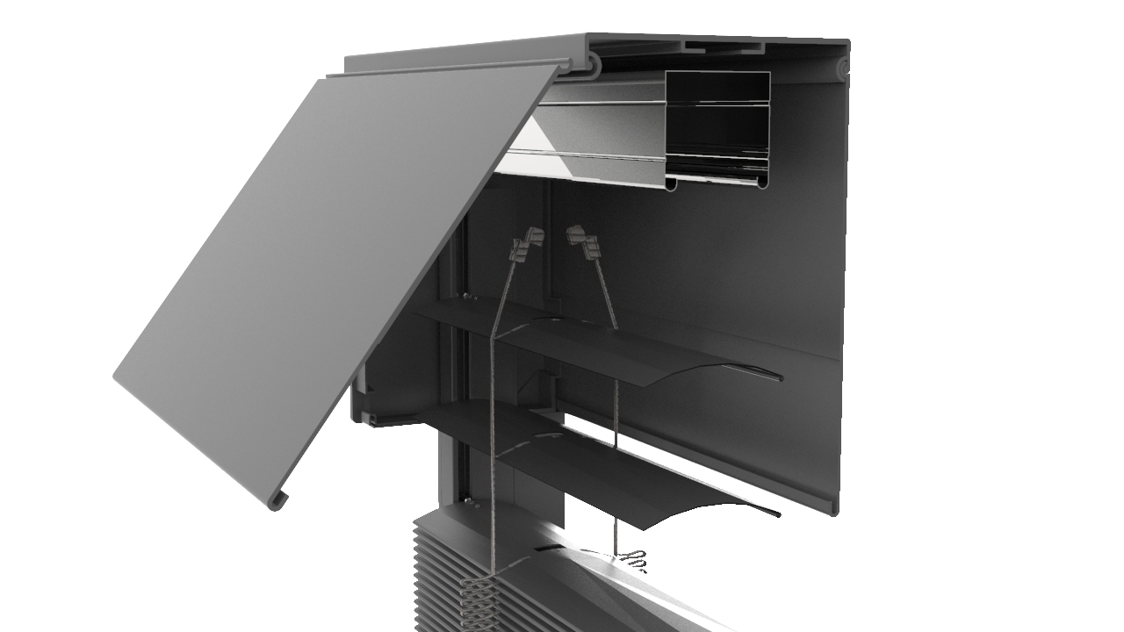
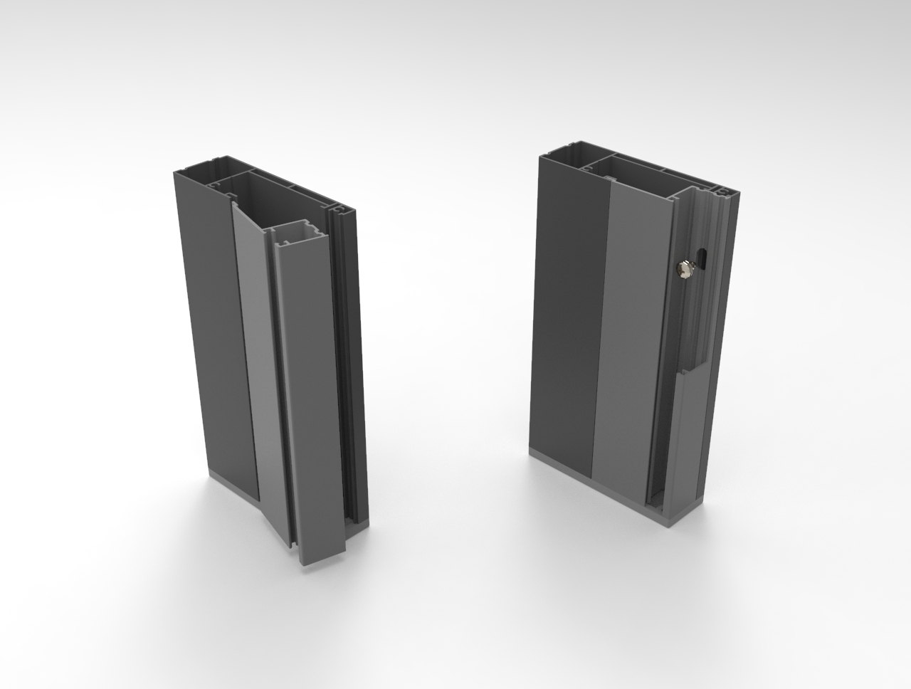
ZaŚLEPKI 5 STOPNI
ZaŚLEPKI Płaskie

Slide 8
TENBOX
Wymiary zamówieniowe:
C-80* | TENBOX [mm] | MKS 2.0 [mm]
szer. min./maks. | 400 / 5000 | 500 / 4000
wys. maks. | 3800 | 3500
Z-90* | TENBOX [mm] | MKS 2.0 [mm]
szer. min./ maks. | 400 / 5000 | 500 / 4000
wys. maks. | 4500 | 4000
C-60F** | TENBOX [mm] | MKS 2.0 [mm]
szer. min./ maks. | 400 / 3200 | 500 / 3000
wys. maks. | 5000 | 5000
C-80F** | TENBOX [mm] | MKS 2.0 [mm]
szer. min./ maks. | 500 / 3500 | 500 / 3500
wys. maks. | 5000 | 5000
* maksymalna powierzchnia żaluzji 24m2
**maksymalna powierzchnia żaluzji 12m2

Slide 9
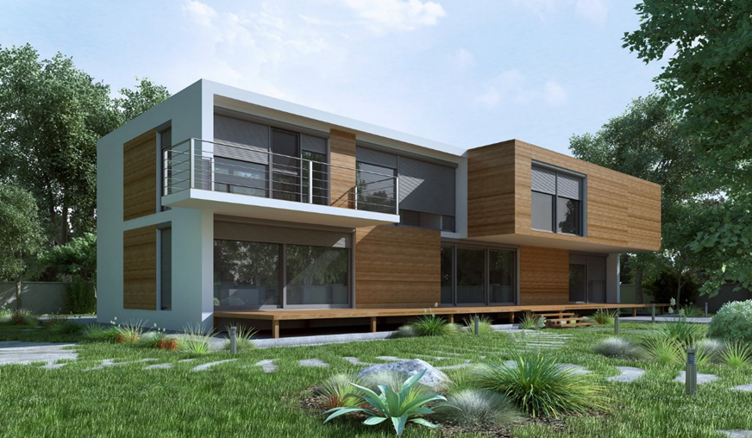
WYSOKA JAKOŚĆ PRODUKTÓW
Współczynnik reklamacji – 0,2%
80% zgłoszeń reklamacji –
nie dotyczy jakości produktu

